Slide 1
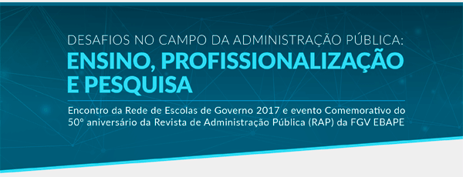

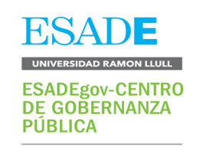
A ADMINISTRAÇÃO PÚBLICA NA ERA DA INOVAÇÃO
Tendências. Desafios. Capacidades
Francisco Longo
francisco.longo@esade.edu
twitter: @francisco_longo
franciscolongo.esadeblogs.com

Slide 2

ADMINISTRAÇÃO PÚBLICA E BOA GOVERNABILIDADE
Controle social, transparência e prestação de contas
Império da lei. Funcionamento imparcial, estável e previsível das instituições
DEMOCRACIA
SEGURANÇA JURÍDICA
EFETIVIDADE
Capacidade reitora do Estado. Eficácia e eficiência das decisões públicas
Notes:
Democracia: los ciudadanos participan e influyen (Carta Europea)
Seguridad jurídica: marco institucional fiable que protege los derechos, reduce costes de transacción y facilita la acción de los mercados (BM, Instituciones multilaterales de desarrollo)
Efectividad: el estado está presente y es fuerte y eficaz (Aguilar: eficacia directiva)
Relación con marco analítico de Fukuyama (The origins of political order): (Accountability/Rule of Law/Strong state). Sólo algunas democracias liberales de Occidente reúnen los tres requisitos. Ejemplos:
Afganistan: sólo algo del primero
Singapur: Segundo y tercero, pero el primero en mínimos
Rusia: Primero y tercero sin segundo

Slide 3
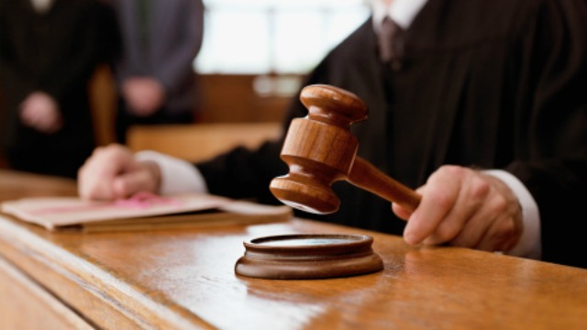

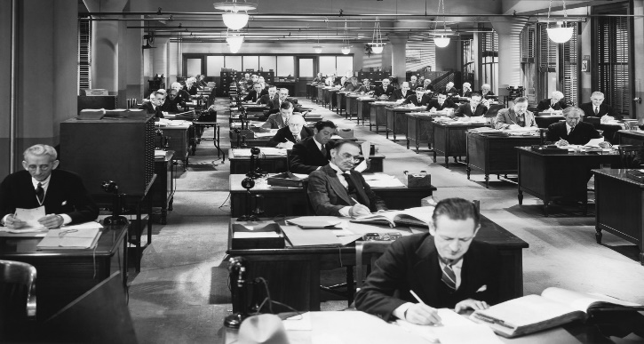



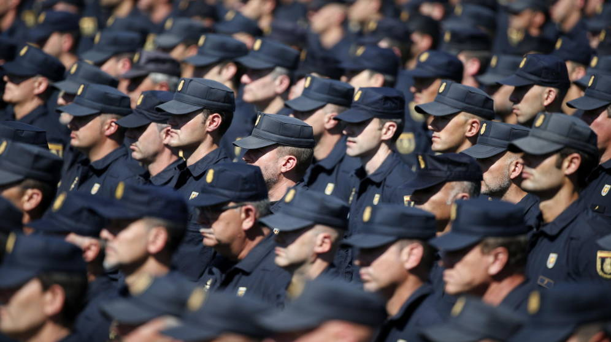

DA ADMINISTRAÇÃO BUROCRÁTICA AO SERVIÇO PÚBLICO
DILEMAS ATUAIS DO GESTOR PÚBLICO
      Uniformidade vs Diversidade
      Procedimentos vs Resultados
      Regulamentação vs Discricionariedade
      Distanciamento vs Proximidade
      Rigidez vs Adaptação
      Hierarquia vs Colaboração

Slide 4
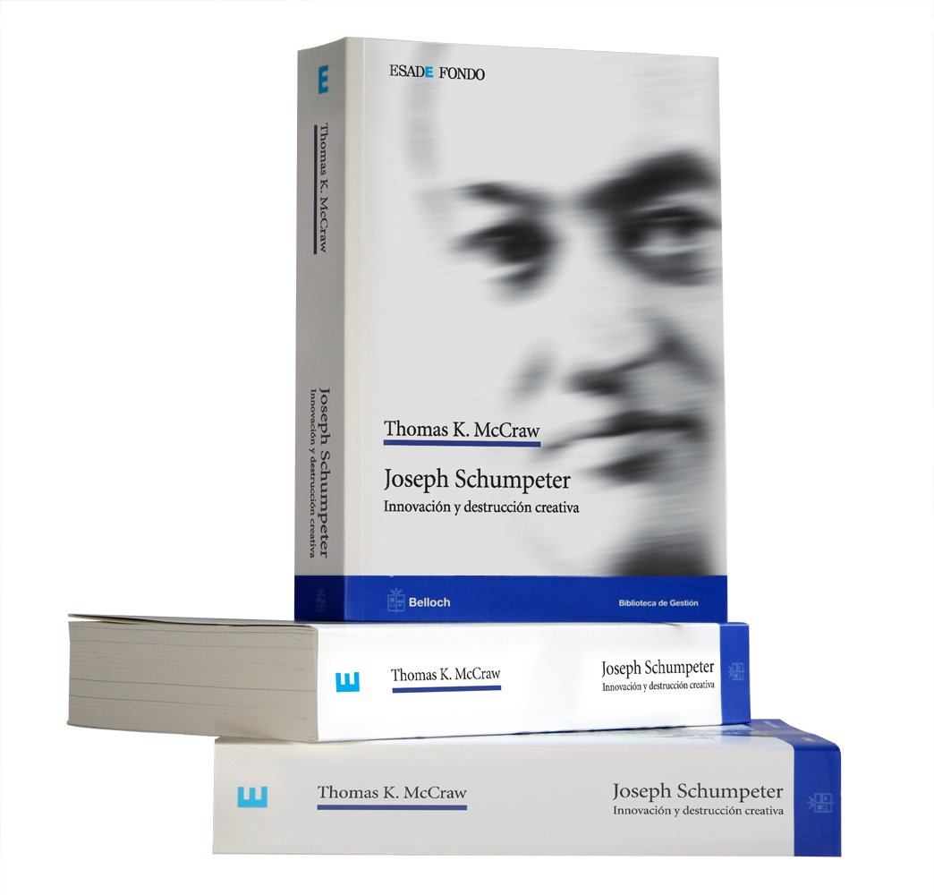
UMA ERA DE DESTRUIÇÃO CRIATIVA HIPER-ACELERADA
A globalização e a revolução digital, combinadas, estão mudando massivamente o mundo que conhecemos.
Instituções e empresas seculares se transformam ou desaparecm velozmente ao ritmo de uma innovação sem precedentes.
O que acontecerá com as organizações do setor público?

Slide 5
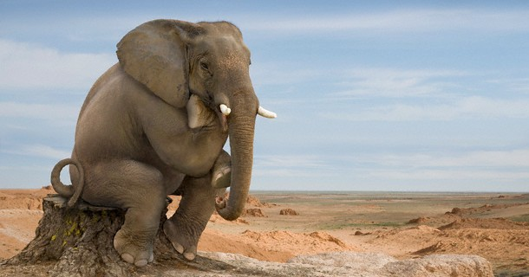
O ELEFANTE NO CERRADO GLOBAL/DIGITAL
Não nasceu para inovar
Foi mudando mediante adaptações graduais que não transformaram de maneira profunda as suas estruturas de poder e seus modos de funcionamento
Poderá seguir contemplando as mudanças de longe?

Slide 6
AS TENDÊNCIAS GLOBAIS DE FUNDO QUE ESTÃO MARCANDO O FUTURO DO SETOR PÚBLICO
COMPLEXIDADE E DIFICULDADE DOS PROBLEMAS SOCIAIS
DIFUMINAÇÃO DO PODER
REVOLUÇÃO TECNOLÓGICA EXPONENCIAL
INDIVÍDUOS CRESCENTEMENTE AUTÔNOMOS

Slide 7


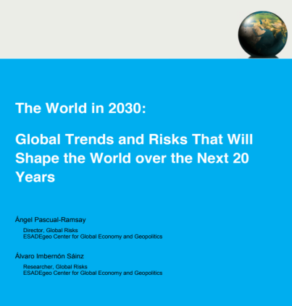

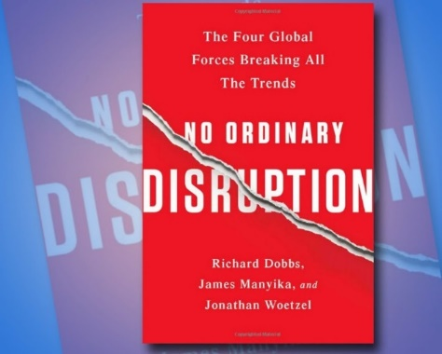

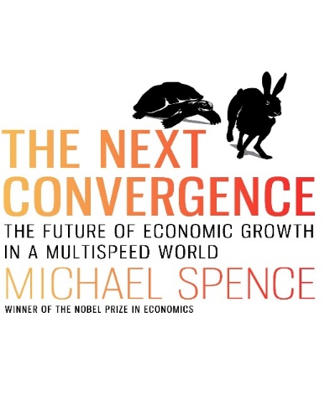
COMPLEXIDADE E DIFICULDADE DOS PROBLEMAS SOCIAIS
desemprego desigualdade energia alimentação clima urbanização envelhecimento riscos
Notes:
Schumacher: problemas convergentes/divergentes
Heifetz: problemas técnicos/adaptativos
UK: Wicked problems (problemas terribles)
En síntesis: problemas
Resistentes
Inmunes a la acción vertical/unilateral de los gobiernos
Exigen interacciones complejas
Difícil medir los impactos
El mercado resuelve problemas complicados pero no complejos; quedan para los gobiernos
Afrontarlos exige poder, pero…

Slide 8

DIFUMINAÇÃO DO PODER
peso decrescente hierarquia novas formas de influência contra-poderes redes coalizões
Notes:
El poder (al menos el formal) ya no es lo que era
De las grandes burocracias jerárquicas y centralizadas a una multitud de micro-poderes
La influencia del Estado, sometida a contrapesos en una perspectiva de 360 º

Slide 9
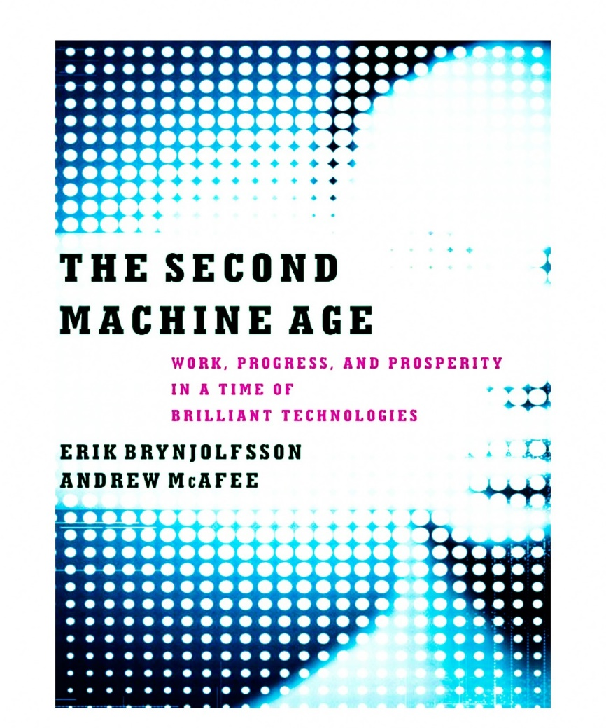
REVOLUÇÃO TECNOLÓGICA EXPONENCIAL
inteligência artificial neurociência biomedicina robótica impressão 3D big data nanotecnologias
Notes:
Combinación interactiva de tecnologías en un momento histórico lleva a cambio exponencial: primeros años de la segunda década del s. XXI
Consecuencias:
Enormes expectativas de avance tecnológico y generación de riqueza
Gran incertidumbre
Ganadores y perdedores
Grandes consecuencias sobre los sistemas de producción de respuestas y servicios públicos

Slide 10
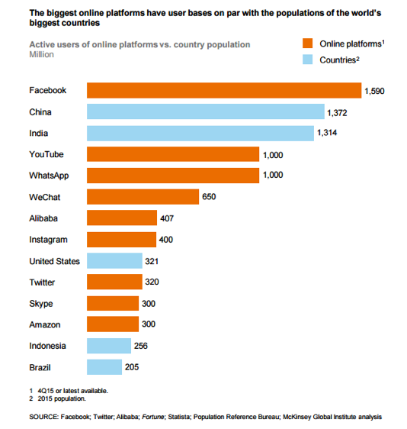

INDIVÍDUOS CRESCENTEMENTE AUTÔNOMOS
desintermediação desmonetização impugnação de legitimidades novos modos de criar valor
Notes:
Decíamos que el poder ya no es lo que era…
… en parte porque ha ido a los individuos, vía tecnología
Cambio de las relaciones que establecen con las personas multitud de intermediarios como:
Banqueros
Vendedores
Médicos
Profesores
Momento “shumpeteriano”. Muchas empresas, incapaces de adaptar sus modelo de negocio a las nuevas “economías de plataforma”, desaparecerán
¿Están a salvo las organizaciones del sector público?

Slide 11


COMO ESTAS TENDÊNCIAS IMPACTAM SOBRE A GOBERNABILIDADE PÚBLICA?
O ponto de partida
A visão “pessimista”
A visão “otimista”
Notes:
El sector público tiene que cambiar y lo ha empezado ha hacer
2) El SP ya innovaba (*). Debe crear mecanismos sostenibles de innovación y recuperar parte del valor que crea
En qué coinciden: en la necesidad de estructuras más pequeñas, descentralizadas, abiertas y ágiles (Christensen: “mutantes”)
(*)
Internet
Sistemas Wireless
GPS
Pantallas táctiles
Procesamiento de señal digital
Reconocimiento de voz

Slide 12
COMO O SETOR PÚBLICO DEVE EVOLUIR PARA ENFRENTAR O FUTURO?
INTELIGENTE
Entender e lidar com a complexidade
ESTRATÉGICO
de fazer coisas a fazer que as coisas aconteçam
DIVERSO
integrar lógicas de funcionamiento diferentes
COLABORATIVO
sem monopólio da criação de valor público
Necessitamos um sector público mais…
PERMEABLE
aberto, comunicativo, transparente
INOVADOR
antecipar, romper inércias, tolerar erros
CONECTADO
operando sobre uma base global, digital e em tempo real
RIGOROSO
gerenciar datos, basear-se en evidências, aprender
Notes:
Diverso: en mercados, tecnologías, profesiones, culturas
Inteligente:
superar déficit cognitivo
manejar complejidad
SP, ecosistemas de organizaciones de conocimiento
Internalizar inteligencia/externalizar trámite
Riguroso: era de los datos; segmentar; acertar en la diana
Conectado: un gran numero de relaciones y transacciones públicas se desarrollan en la red
Permeable: abierto al escrutinio social
Innovador: ref. a Mazzucato; el estado como “financiador paciente”, no averso al riesgo
Estratégico: steering, not rowing (Osborne y Gaebler)

Slide 13
Muito obrigado pela sua atenção
Francisco Longo
francisco.longo@esade.edu
twitter: @francisco_longo
franciscolongo.esadeblogs.com

